Slide 1
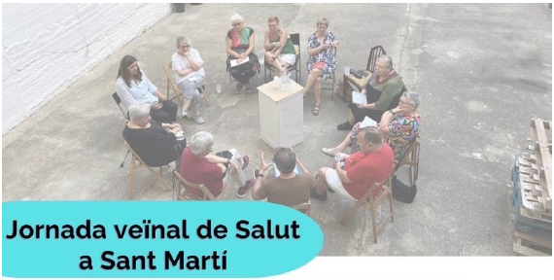

Slide 2
Qui som la Coordinadora?
Què volem?
Per què la Jornada?
Quins temes vam tractar i perquè

Slide 3
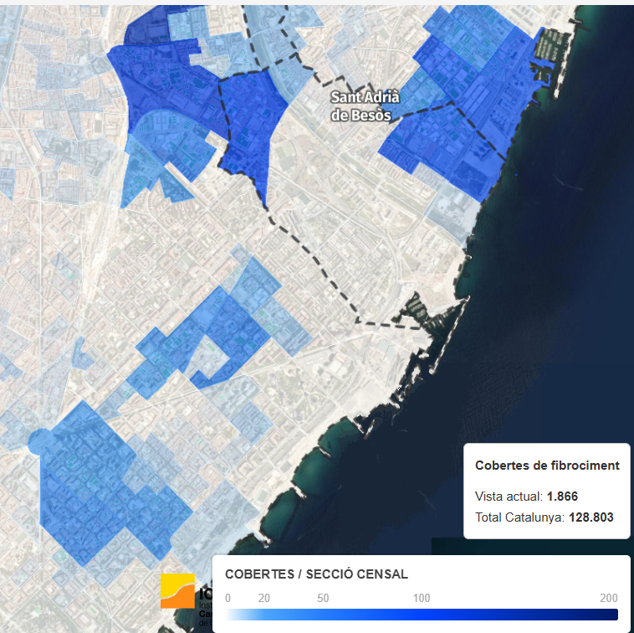
MAPA DEL CENS DE COBERTES DE FIBROCIMENT AL DISTRICTE DE SANT MARTÍ
Consulta si la teulada de casa teva té amiant
Aquest visor identifica i ubica en un mapa les cobertes amb fibrociment (amiant) que hi ha a Catalunya.
És una primera versió del cens, que s'anirà ampliant, i les dades no són completes. Per tant, pot ser que apareguin cobertes que no continguin amiant o bé que no s'hagin identificat perquè estan tapades amb pintura, altres materials o vegetació, per exemple.
https://presidencia.gencat.cat/ca/ambits_d_actuacio/amiant.cat/ciutadania/visor-amiant/

Slide 4

En un mil·límetre d’amiant hi ha 50 mil fibres, una sola d’elles ja pot produir càncer.
El temps d’incubació és lent, poden passar 30 anys abans que es manifesti el càncer.
L’amiant està present en la construcció i en la indústria i és fonamental el mètode d’extracció que utilitzen les empreses.

Slide 5

S’havia arribat a un acord amb la Generalitat per elaborar un projecte de llei sobre l’amiant però les eleccions ho van impedir.

Slide 6
CONTINGUT DE LA LLEI
•De la creació del cens de l'amiant.
•Gestió i retirada de l'amiant.
•Garantir la seguretat en la retirada i un nou registre d’empreses autoritzades
•Del finançament de la retirada.
•De la gestió dels residus.
•Mesures per a la sensibilització i foment de la retirada.
•Servei sanitari adequat i format per al tractament, un registre de mesoteliomes i suport a la investigació.
•Creació d'un certificat sobre la presència de l'amiant a les transaccions immobiliàries.
•Del règim sancionador.
• Eines pel seguiment del compliment de la Llei

Slide 7
PROPOSTA
Creació d’una Taula de l’Amiant del Districte amb la participació del propi Consell Municipal de Sant Martí i la resta d’entitats ciutadanes.

Slide 8
SOROLL, FACTOR AMBIENTAL QUE AMENAÇA LA SALUT
Art. 24 de la Declaració Universal dels Drets Humans: “tota persona té dret al descans…”
Espanya és el segon país mes sorollós del món, per darrere del Japó i Barcelona es troba entre les 20 ciutats més sorolloses d’Europa.
Som un país tolerant, però...

Slide 9
Més enllà de la tolerància... Quina és la frontera entre malestar i factor productor de malaltia?

Slide 10
Què significa passar de 50 a 85 decibels?
Com que els decibels (dB) són una escala logarítmica, cada augment de 10 dB representa una multiplicació per 10 en la intensitat física del so.
De 50 a 60 dB → 10 vegades més intens.
De 50 a 70 dB → 100 vegades més intens.
De 50 a 80 dB → 1.000 vegades més intens.
De 50 a 85 dB → gairebé 3.162 vegades més intens físicament.
Per a l’oïda humana, aquest augment no es percep de forma lineal. Subjectivament, cada augment de 10 dB es percep com un doble de volum. Així, 85 dB sona com si fos unes 8 vegades més fort que 50 dB.

Slide 11
Mecanismes biològics de resposta a l’exposició al soroll ambiental. Presentat al II Congrés d’Acústica de Catalunya per Maria Foraster (Institut de Salut Global de Barcelona (ISGlobal) 2018.

Slide 12
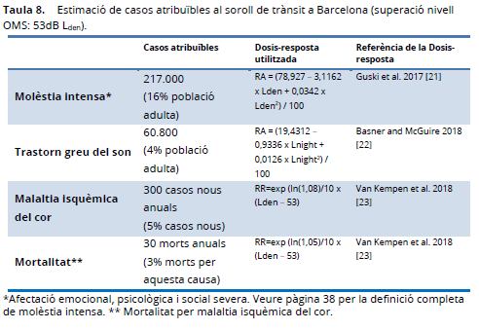
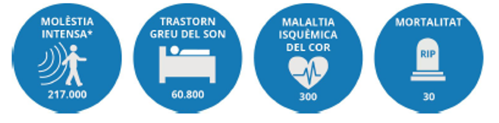
Soroll ambiental i salut a la ciutat de Barcelona. ©2022 Agència de Salut Pública de Barcelona

Slide 13
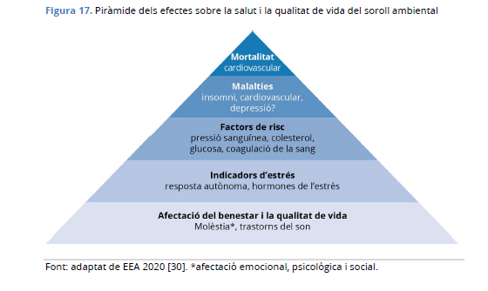

Slide 14
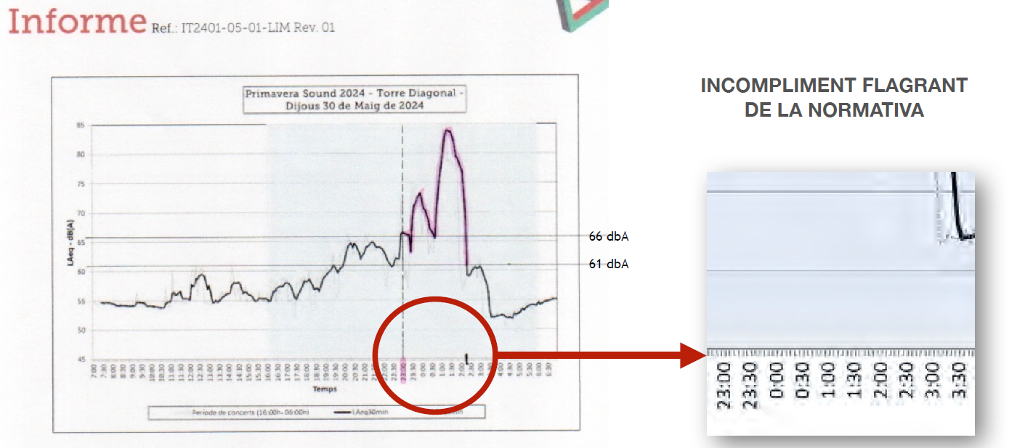

Slide 15
Llei 4/2025, de 26 de març, de modificació de la Llei 16/2002, de protecció contra la contaminació acústica
El president de la Generalitat de Catalunya
Els articles 65 i 67 de l'Estatut preveuen que les lleis de Catalunya són promulgades, en nom del rei, pel president o presidenta de la Generalitat. D'acord amb l'anterior promulgo la següent
LLEI
Preàmbul
L'article 27 de l'Estatut d'autonomia de Catalunya recull el dret dels ciutadans a viure en un medi ambient equilibrat, sostenible i respectuós amb la salut i encomana als poders públics l'establiment de les condicions en què es concretarà la protecció contra les diferents formes de contaminació i contra les immissions il·legítimes, entre les quals les derivades de la contaminació acústica.
Tanmateix, aquest dret abstracte a un medi ambient saludable col·lideix amb la necessitat de disposar d'entorns escolars, esportius i de lleure adequats, en els quals, irremeiablement, es produeix molt de soroll mentre s'hi desenvolupen activitats escolars, extraescolars i complementàries, que normalment són a l'aire lliure. [...]
Article únic. Addició d'un article a la Llei 16/2002
S'afegeix un article, el 14 bis, a la Llei 16/2002, de 28 de juny, de protecció contra la contaminació acústica, amb el text següent:
«Article 14 bis. Nivells d'immissió de les activitats en els centres educatius i en els equipaments esportius
»Resten exclosos del compliment dels valors límit d'immissió sonora per a activitats fixats per aquesta llei,
entenent que les emissions acústiques que generen són pròpies del desenvolupament normal de la vida en
aquests espais:
»a) Les activitats lectives, extraescolars, de lleure, culturals i esportives que es desenvolupen en els centres
educatius entre les 7 i les 21 hores.
»b) Les activitats esportives que es desenvolupen en els equipaments esportius registrats al Cens d'equipaments esportius de Catalunya, fora dels supòsits de la lletra a, entre les 9 i les 22 hores.»

Slide 16
LES ZONES DEL DISTRICTE DE SANT MARTÍ AMB MÉS SOROLL NOCTURN
El 55% dels barcelonins consideren que al seu barri hi ha molt soroll, i el 18% expliquen que a la nit tenen molèsties intenses a causa del soroll generat per l'oci nocturn.
L'Enquesta de Salut de Barcelona 2021 també mostra que el 15% de les persones adultes es desperten més d'una nit a la setmana per culpa del soroll.
Les zones més tensionades pel soroll nocturn a Sant Martí són: la Rambla del Poblenou, el carrer Rogent i l'anomenat Triangle Lúdic.

Slide 17
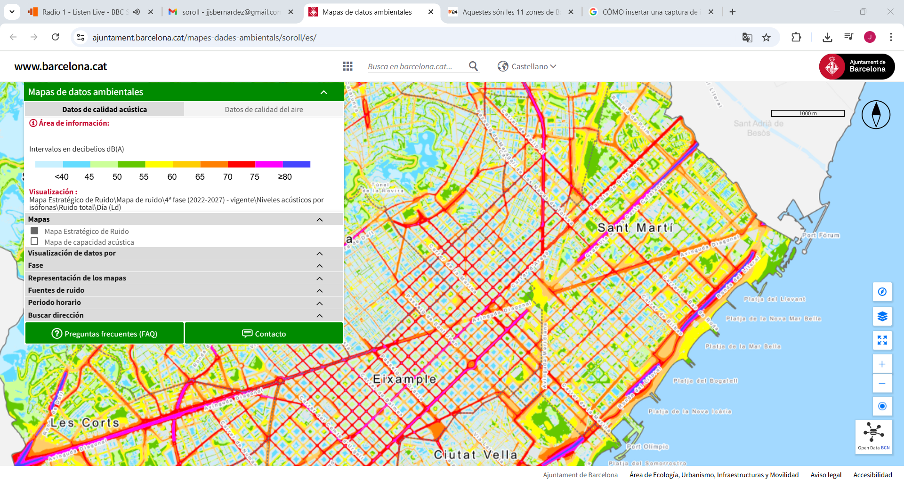
EL SOROLL TOTAL GENERAT AL DISTRICTE DE SANT MARTÍ= SOROLL DE TRÀNSIT + FERROVIARI+ INDÚSTRIA+ OCI I LLEURE

Slide 18
A Barcelona, el 83% de la població s'exposa a un soroll de trànsit igual o superior al que l'Organització Mundial de la Salut (OMS) considera perjudicial per a la salut, tant de dia (53 dB) com de nit (45 dB).
El 90% dels sonòmetres de Barcelona superen els límits de soroll.
D'aquesta manera, el soroll s'ha convertit en el segon factor ambiental que més impacta en la salut, just per darrere de la contaminació de l'aire.
Segons les estimacions fetes per l'Agència de Salut Pública de Barcelona (ASPB), més de 210.000 veïns pateixen una molèstia intensa (afectació emocional, psicològica i social severa) i més de 60.000 pateixen un trastorn greu del son a causa de l'exposició continuada al soroll de trànsit.

Slide 19

CONCLUSIONS

